Slide 1

Simulación de un conmutador telefónico mediante eventos discretos
Alumno: Picón Dario
Carrera: Ingeniería en Sistemas. Dpto. de Cs. Exactas y Naturales
Cátedra: Modelos y simulación
Docentes: Lasso Marta, Vidal Pablo
Universidad Nacional de la Patagonia Austral - Unidad Académica Caleta Olivia

Slide 2

Contenido
Objetivo
Presentación del problema
Modelado e implementación
Resultados
Conclusiones

Slide 3
Objetivo
Simular el comportamiento de un conmutador telefónico bajo determinadas condiciones y determinar:
La proporción de llamadas que el sistema procesa con éxito.
El tiempo medio de espera por falta de enlace.

Slide 4
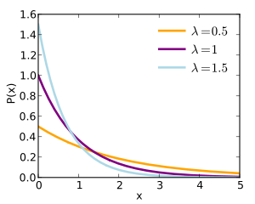
Presentación del problema
Cantidad de líneas telefónicas (entre 5 y 100)
Cantidad de enlaces (entre 1 y 10)
Tiempos entre arribos: Distribución exponencial, λ = 3 segundos
Tiempos de servicio: Distribución exponencial, λ = 180 segundos
Selección de origen, destino y duración llamada: al llegar la llamada
Origen: Distribución uniforme, cualquier línea que no este ocupada.
Destino: Cualquier línea, a excepción del origen. Ocupada o no.
“El propósito de la simulación será procesar un número dado de llamadas y determinar la proporción de exitosas y de no exitosas”
Notes:
lambda

Slide 5
Presentación del problema
Componentes principales del sistema
Componente | Descripción
Estado | Las variables de estado del sistema nos permiten indicar en un determinado instante de tiempo t, entre otras: Cantidad de llamadas en el sistema Cantidad de llamadas que arribaron al sistema Cantidad de llamadas que abandonaron el sistema Cantidad de servidores ocupados
Entidades | Llamadas Enlaces
Atributos | Ninguna de las entidades tiene atributos distintivos que los caractericen, como prioridad alta, media o baja para los enlaces, por ejemplo.
Eventos | Llegada de una llamada Salida de una llamada
Actividades | Tiempo entre llegadas de llamadas Duración de las llamadas
Conjuntos | La cola FIFO de espera de las llamadas

Slide 6
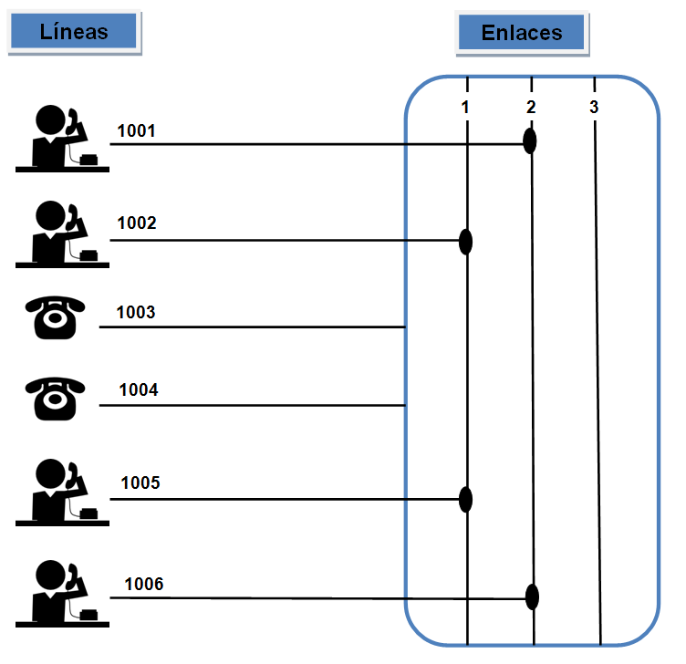
Presentación del problema

Slide 7
Presentación del problema
Alternativas de resolución
Variante 1: Destino ocupado o falta de enlace => No exitosa, abandona el sistema.
Variante 2: falta de enlace => Se coloca en cola FIFO.
Solo se consideran no exitosas las llamadas ocupadas.

Slide 8

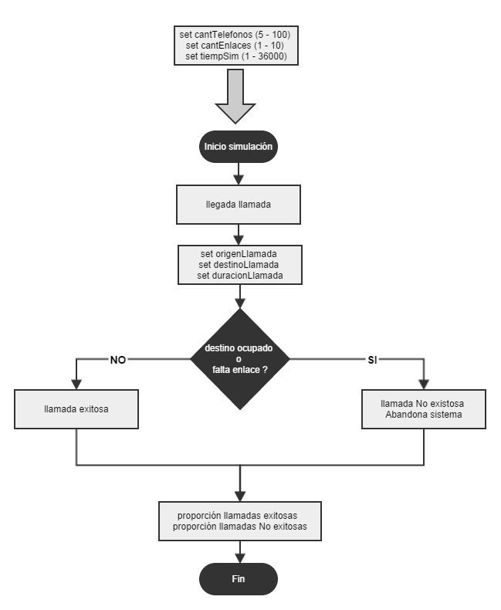
Diagrama de flujo Variante 1
Notes:
puede ocurrir que el teléfono de destino este ocupado, que todos los enlaces estén ocupados, o ambos

Slide 9
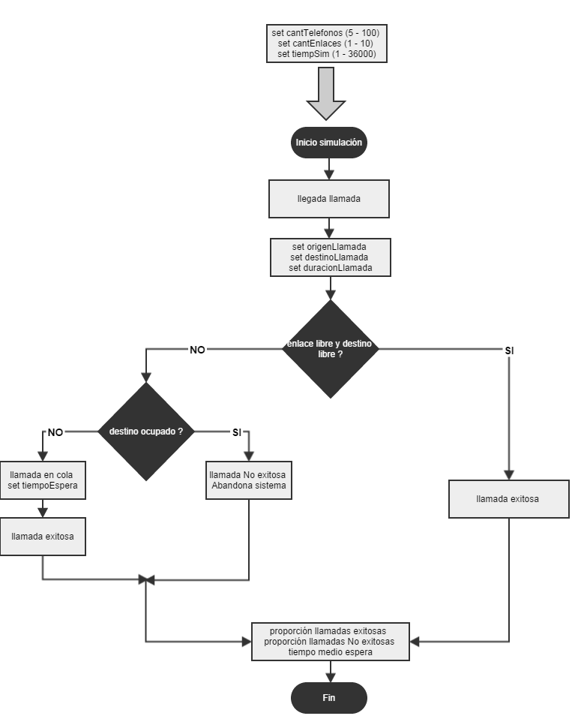
Diagrama de flujo Variante 2
Notes:
Al llegar una llamada puede ocurrir que esté ocupada, sin enlace, o ambas. En caso de estar el destino ocupado, independientemente de si hay enlaces libres o no, se considera no exitosa y abandona el sistema. Si el destino está disponible pero no hay enlaces disponibles para establecer la llamada, ésta se coloca en una cola FIFO a la espera de que se desocupe un enlace.
Es importante remarcar que una llamada con destino ocupado y sin enlaces disponibles será considerada ocupada.

Slide 10


Modelado e implementación
Núcleo del modelo basado en un sistema de línea de espera con n servidores en paralelo.
Simulación por medio de eventos discretos.
Implementado con Java, POO.
No se usaron librerías existentes de java para simulación de eventos discretos.

Slide 11
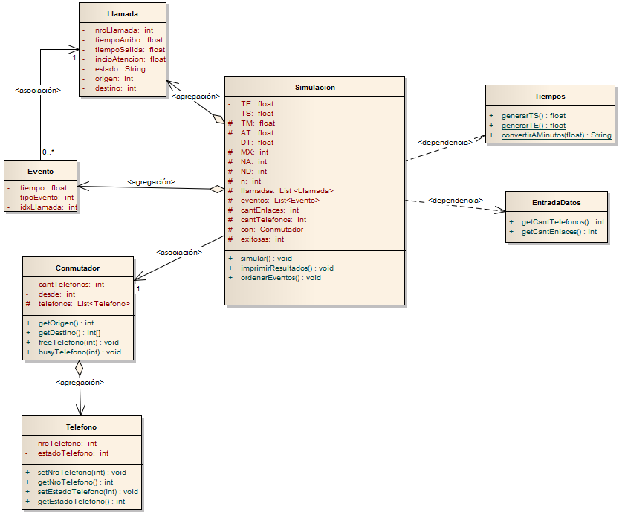
Diagrama de clases
Notes:
El sistema cuenta con una clase principal que ejecuta a través de su método simular() la funcionalidad del núcleo.
Los atributos de esta clase llevan el control del estado del sistema.

Slide 12
Modelado e implementación
Simulacion
Clase principal del modelo. Provee la funcionalidad del núcleo del modelo.
Atributos
TE | Tiempos entre llegadas
TS | Tiempo de servicio
TM | Tiempo de reloj de la simulación (tiempo actual)
AT | Tiempo de la siguiente llegada
DT | Tiempo de la siguiente salida
MX | Tiempo máximo de simulación. Establece el tiempo limite a partir del cual dejan de ingresar llamadas al sistema
NA | Número de llegadas hasta el instante TM
ND | Número de salidas hasta el instante TM
n | Número de clientes en el sistema en el instante TM
clientes | Un ArrayList de clientes
Eventos | Un ArrayList de eventos. Representa un Array dinámico de elementos de tipo “evento” en el cual se van añadiendo los eventos de llegada o de salida que va generando el sistema
cantEnlaces | Guarda la cantidad de enlaces ingresada por el usuario en tiempo de ejecución para una determinada corrida
cantTelefonos | Guarda la cantidad de teléfonos ingresada por el usuario en tiempo de ejecución para una determinada corrida
con | Un objeto de tipo Conmutador
exitosas | Atributo que cuenta durante una corrida la cantidad de llamadas exitosas
Métodos
simular() |  | Método principal
imprimirResultados() |  | Genera una salida por pantallas del resultado de una corrida
ordenarEventos() |  | Asegura que el ArrayList de eventos se mantenga ordenado de manera ascendente.
Notes:
Durante la simulación se producen dos tipos de eventos: el arribo de una llamada al sistema y la salida de una llamada del sistema. Cada evento que se genera es colocado en una Lista de eventos que constantemente se mantiene ordenada de menor a mayor para asegurar que el próximo evento atendido por el sistema sea efectivamente el más reciente. Además el reloj que controla el tiempo del sistema actualiza su tiempo en base a los eventos.

Slide 13


Resultados
Proporción de exitosas para cada combinación entre cantidad de teléfonos y cantidad de enlaces.
Tiempo de simulación de 10 horas para las pruebas.
3 corridas para cada combinación. Proporción promedio
Datos de entrada: cantidad de teléfonos, cantidad de enlaces y tiempo de simulación.
Demostración datos entrada
Demostración reporte salida

Slide 14

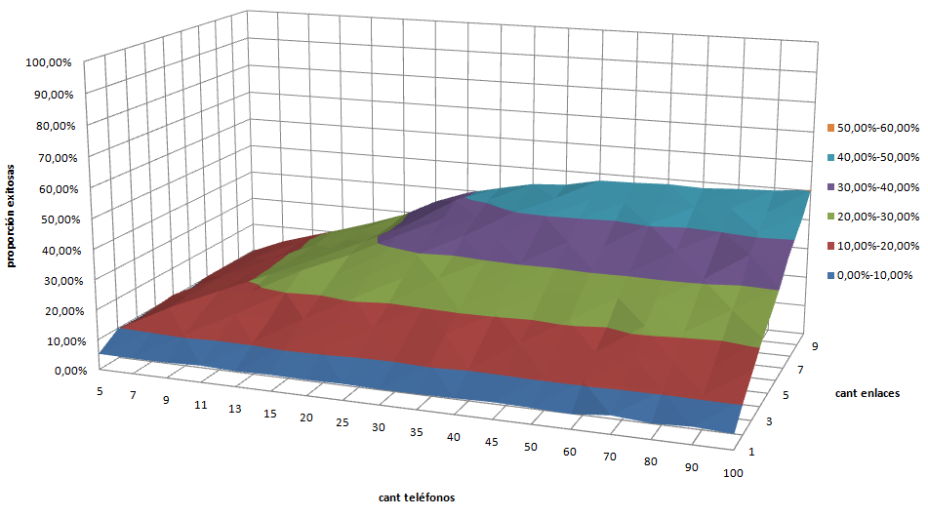


Resultados variante 1

Slide 15
Resultados Variante 1
La proporción de llamadas exitosas crece a medida que:
- se incrementa la cantidad de enlaces.
- se incrementa la cantidad de llamadas.
La velocidad de crecimiento de la proporción de exitosas por variación de la cantidad de enlaces es:
- Baja: para cantidad de teléfonos entre 5 y 15.
- Alta: A partir de los 15 teléfonos aprox.
La velocidad de crecimiento de la proporción de exitosas por variación de la cantidad de teléfonos es:
- Baja (casi constante): para cantidad de enlaces entre 1 y 3
- Alta: A partir de los 4 enlaces aprox.

Slide 16
Resultados Variante 1
Crecimiento de la proporción de exitosas por variación de la cantidad de enlaces:
Cant. Tel. [5, 15] [16, 100]

Slide 17
Resultados Variante 1
Crecimiento de la proporción de exitosas por variación de la cantidad de teléfonos:
Cant. Enl. [1, 3] [4, 10]

Slide 18
Resultados Variante 1
A partir de una cantidad de 25 teléfonos aprox la proporción tiende a mantenerse constante.
Proporción máxima: 0.503% (para 100 teléfonos y 10 enlaces)
Proporción mínima: 0.047% (para 1 enlace y cualquier cantidad teléfonos)
Tratamiento de números de teléfono pares
Al seleccionar una cantidad de teléfonos par, asegurarse que la cantidad de enlaces (y) es menor a la cantidad de teléfonos (x) dividida por 2.
Al crecer la cantidad de enlaces, el sistema permite el establecimiento de mayor cantidad de llamadas de manera simultanea.
Notificación detención
Notes:
Por ejemplo para 6 teléfonos, al seleccionar 3 o más enlaces el sistema se detiene. La razón es que al crecer la cantidad de enlaces, el sistema permite el establecimiento de mayor cantidad de llamadas de manera simultánea, comprometiendo de esta manera mayor cantidad de teléfonos hasta el punto en que todos quedan apareados.
al seleccionar 1 o 2 enlaces, el sistema puede comprometer simultáneamente como máximo 2 o 4 teléfonos respectivamente, pero nunca 6, ya que para ello se necesitan al menos 3 enlaces.

Slide 19
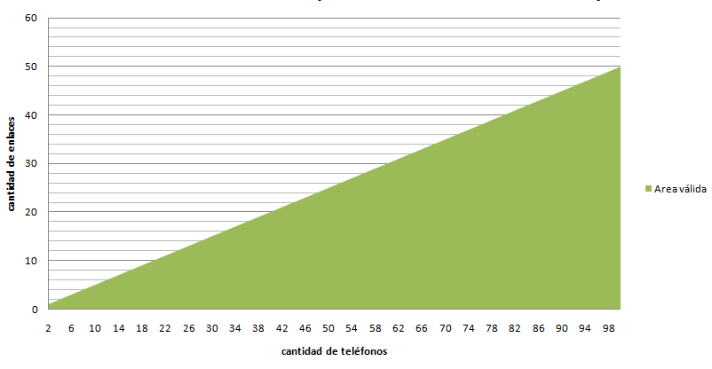
Resultados Variante 1
Umbral de enlaces válidos para una cantidad de teléfonos par

Slide 20
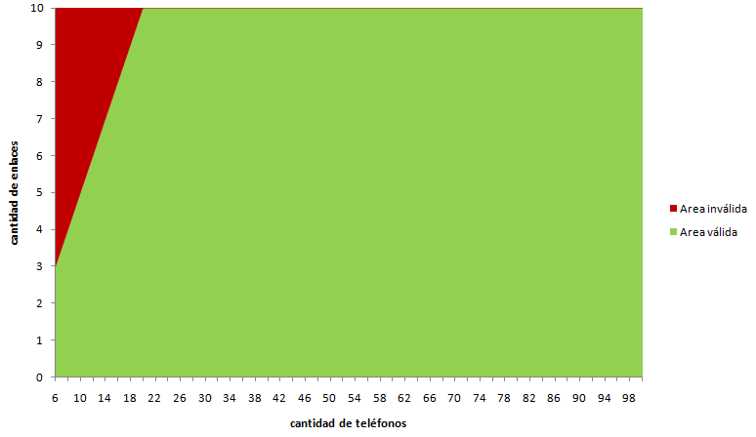
Resultados Variante 1
Umbral de enlaces válidos para una cantidad de teléfonos par

Slide 21
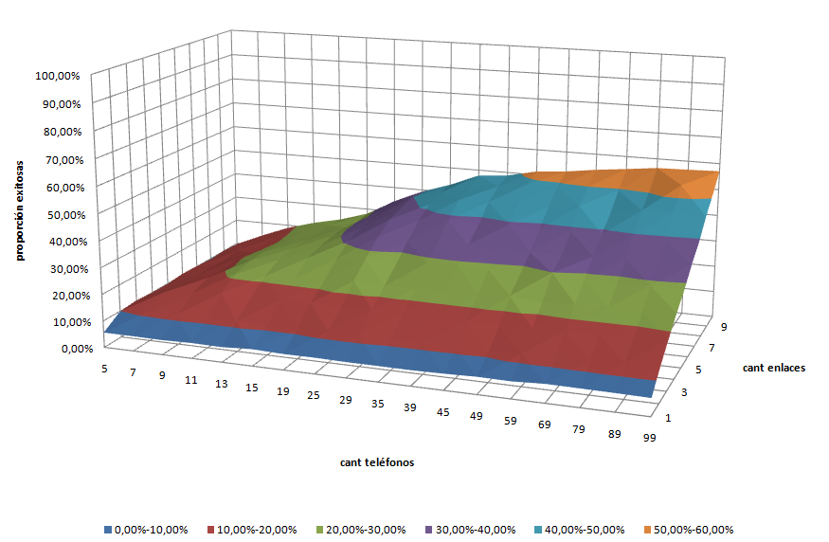
Resultados variante 2

Slide 22
Resultados Variante 2
Proporción máxima: 0.564% (para 100 teléfonos y 10 enlaces)
Proporción mínima: 0.056% (para 1 enlace y cualquier cantidad teléfonos)
Tratamiento de números de teléfono pares
No es suficiente
La velocidad en la que los teléfonos se comprometen aumenta.
Con el aumento del número de teléfonos y la cantidad de enlaces esta situación se revierte.
Notes:
Por ejemplo para 6 teléfonos, al seleccionar 2 enlaces, el sistema puede establecer simultáneamente 2 llamadas (comprometiendo 4 teléfonos), pero además puede comprometer los 2 restantes si llega una llamada que los coloca como origen y destino, agotando de esta manera todos los teléfonos del sistema.
Como consecuencia la próxima llamada no encontrará ningún teléfono disponible al intentar seleccionar el origen.

Slide 23
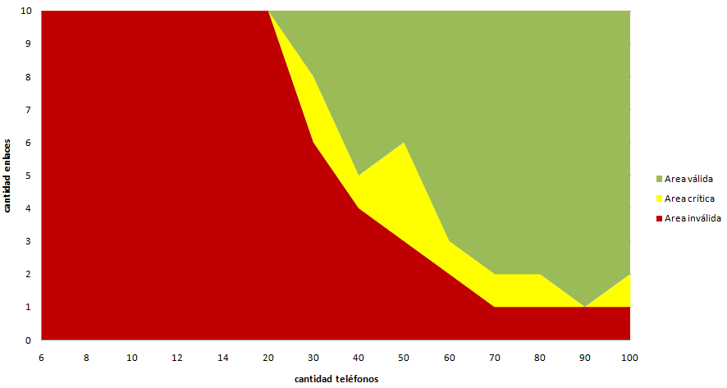
Resultados Variante 2
Umbral de enlaces válidos para una cantidad de teléfonos par

Slide 24
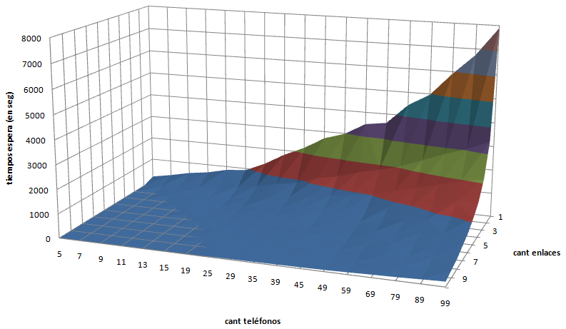
Resultados Variante 2
Tiempos de espera promedio

Slide 25
Resultados Variante 2
El tiempo de espera promedio (por falta de enlace):
Crece: A medida que aumenta la cantidad de teléfonos.
Disminuye: A medida que aumenta la cantidad de enlaces.
Tiempo espera máximo: 2hr 11min (para 99 teléfonos y 1 enlace)
Tiempo espera mínimo: 0 (para cualquier combinación entre cantidad de teléfonos baja y cantidad de enlaces alta).

Slide 26
Resultados
El tiempo de simulación
La proporción de llamadas exitosas disminuye a medida que aumenta el tiempo de simulación.
Esta tendencia se observa hasta un tiempo de simulación de 30 minutos aprox.
A partir de los 30 minutos, la proporción de exitosas permanece prácticamente constante.
Notes:
Es lógico que así sea en un modelo de colas en el cual los tiempos entre arribos son considerablemente superiores a los tiempos de servicio, por ende los recursos se ven comprometidos inmediatamente y los próximos arribos son descartados o colocados en cola hasta tanto se liberen recursos.

Slide 27

Conclusiones
Al fijar la cantidad máxima de teléfonos y enlaces se obtiene la mayor proporción => por la reducción de casos de llamadas ocupadas y sin enlace.
Variante 2
Al incorporar cola FIFO incrementa en un 5% la proporción de llamadas exitosas.
A medida que disminuye la cantidad de teléfonos => disminuye proporción de exitosas y tiempo promedio de espera. Razón: al haber menos teléfonos en el sistema, se producen mas casos de llamadas ocupadas.

Slide 28
Conclusiones
Variante 2
Al fijar una determinada cantidad de teléfonos se observa:
A medida que crece la proporción de exitosas, decrece el tiempo medio de espera.
Justificación:
La proporción de exitosas crece al aumentar la cantidad de enlaces, y
Al aumentar la cantidad de enlaces disminuye el tiempo de espera promedio.

Slide 29


Conclusiones
Oportunidades de mejora
Monitoreo en tiempo real y de manera grafica del avance de la simulación.
Generar reportes en cualquier instante de la simulación.
¿Cómo incrementar la proporción de exitosas sin alterar los tiempos entre arribos y de servicio?
Hipótesis:
Comprometer el teléfono destino recién cuando la llamada es atendida.
Interrumpiendo llamadas que han superado determinada duración.
Colocando una cola FIFO por cada enlace.

Slide 30

Muchas gracias por la atención!!!

